Slide 1
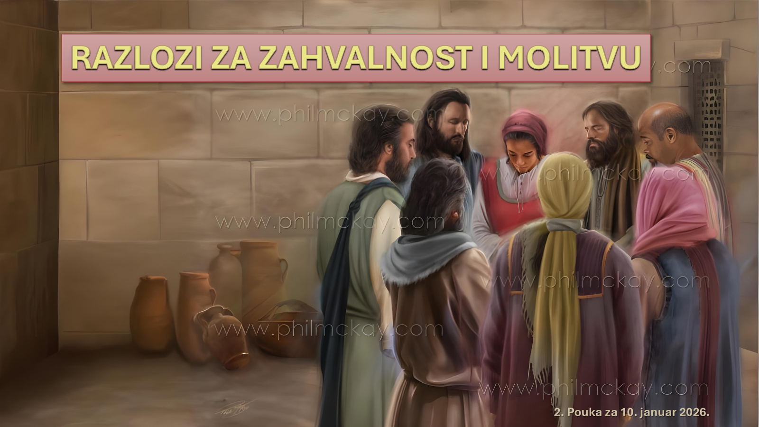
SJEDINJENJE NEBA I ZEMLJE : ISUS U FILIBLJANIMA I KOLOŠANIMA
1. tromesečje 2026. Prezentacija biblijske pouke 10. januar 2026.

Slide 2


Upamtite stih
Filibljanima 4,4:
“Radujte se svagda u Gospodu, i opet velim: radujte se!”

Slide 3




Autor D. A. Karson (D. A. Carson) razmišlja o tome šta je najveća potreba hrišćanske crkve danas, iznoseći pretpostavke o različitim odgovorima koje bi ljudi mogli da daju na to pitanje. Karson nabraja oblasti kao što su: čistoća u seksualnim pitanjima, finansijski integritet i velikodušnost, evangelizacija, osnivanje crkava, biblijsko razmišljanje i istinsko iskustvo zajedničkog bogosluženja. On zaključuje: „Na neki način, ove hitne potrebe su samo simptomi jednog mnogo ozbiljnijeg nedostatka. Ono što je danas najpotrebnije hrišćanstvu na Zapadu jeste dublje poznavanje Boga. Mi treba bolje da poznajemo Boga… Jedan od osnovnih koraka ka poznavanju Boga, kao i jedan od osnovnih dokaza da Ga zaista poznajemo, jeste molitva – duhovna, istrajna, biblijski utemeljena molitva“ – D. A. Karson, Poziv na duhovnu reformaciju: Prioriteti iz Pavlovih molitvi (A Call to Spiritual Reformation: Priorities from Paul and His Prayers, Grand Rapids, MI: Baker Books, 1992), str. 15. i 16. originala.

Slide 4


„Uveren sam da će Bog, začetnik dobrog dela u vama, dovršiti to delo do Dana u koji će Isus Hristos doći.“
Filipljanima 1,6 NSP

Slide 5

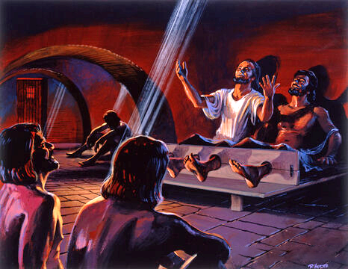
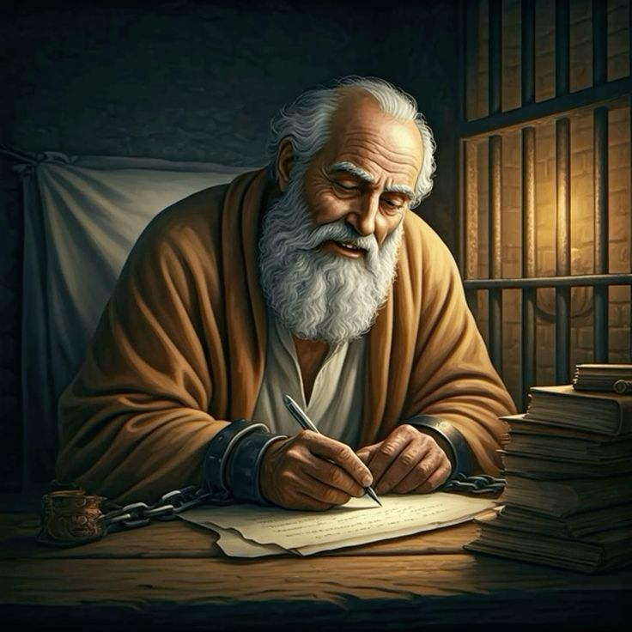







To nisu bila laka vremena za Pavla. Bilo bi lako prepustiti se očaju zbog gubitka slobode.
Međutim, baš kao što je pevao himne u svom tmurnom zatvoru u Filibi, Pavle je pronašao razloge za zahvalnost koju je mogao preneti svojoj braći i sestrama u Filibi i Kolosi.
Njegovo zatočeništvo nije ga sprečilo da nastavi da komunicira sa svojim Ocem i posreduje za druge kroz molitvu.
Razlozi za zahvaljivanje i molitvu u poslanici Filibljanima:
  Razlozi za zahvalnost (Filibljanima 1,3-8).
  Molitveni zahtevi (Filipljanima 1,9-11).
Zahvaljivanje i molitva u teškim vremenima (Filibljanima 1,12-18).
Razlozi za zahvaljivanje i molitvu u poslanici Kološanima:
  Razlozi za zahvalnost (Kološanima 1,3-8).
  Molitveni zahtevi (Kološanima 1,9-12).

Slide 6
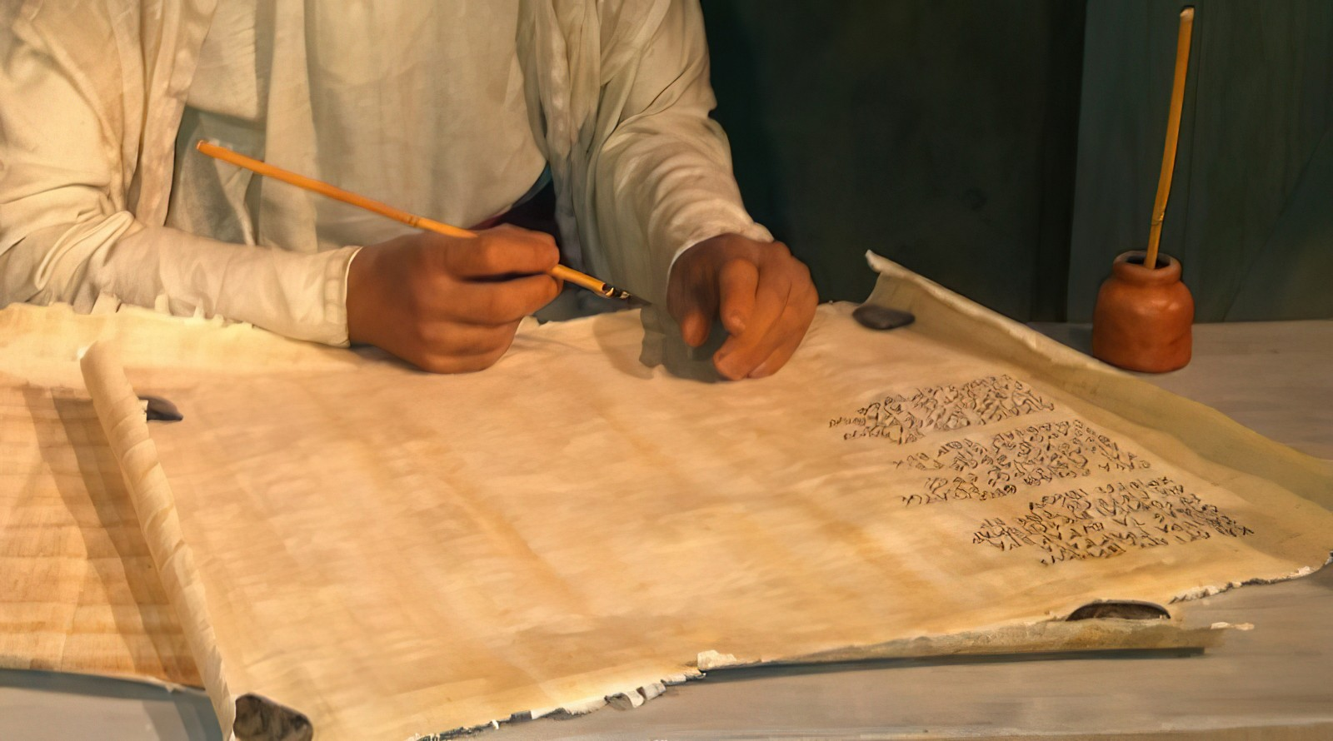
Razlozi za zahvaljivanje i molitvu u Poslanici Filipljanima

Slide 7

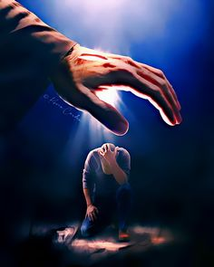
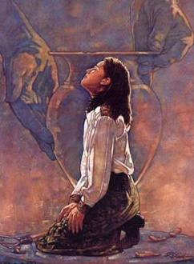
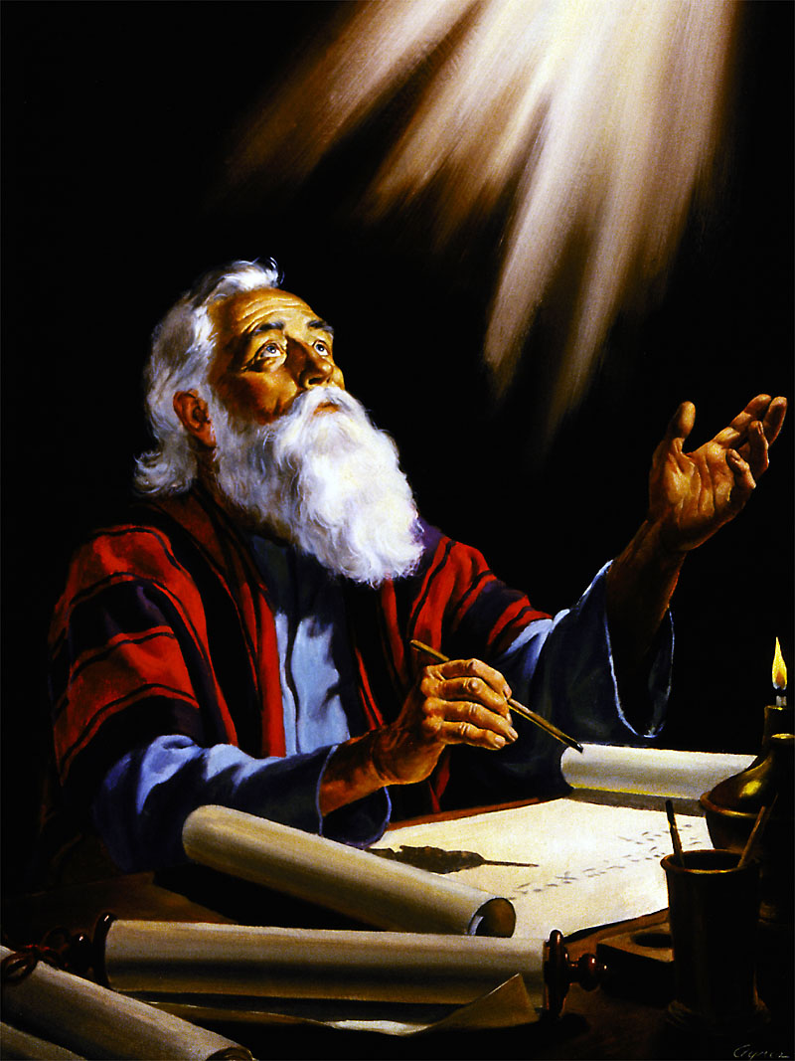
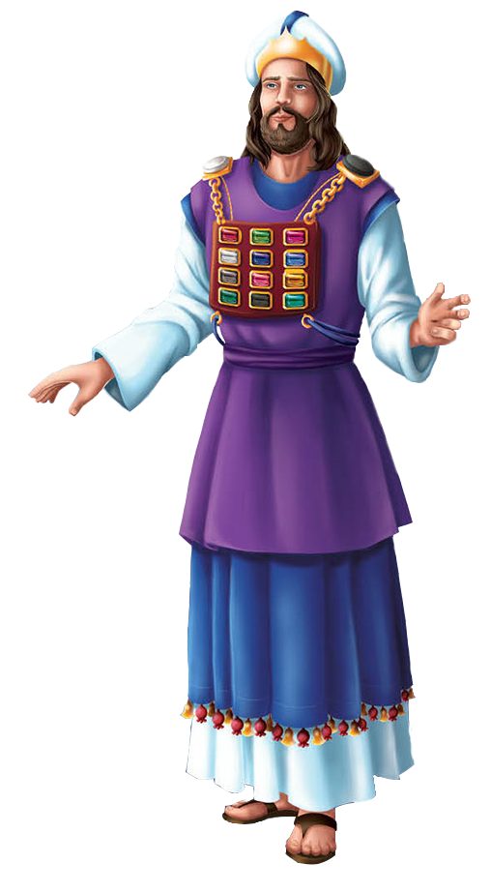
RAZLOZI ZA ZAHVALNOST
„Uzdam se upravo u to, da će Onaj, koji je počeo dobro delo u vama, dovršiti ga do dana Hrista Isusa.“ (Filibljanima 1:6)
Pavle započinje svoju poslanicu zahvaljujući Bogu za vernike u Filibi (Filib. 1,3), koje je veoma voleo (Filib. 1,8).
Kao što je Veliki sveštenik nosio na prsima pokraj srca imena izraelskih plemena ugravirana na draguljima kada je stajao pred Bogom, Pavle je nosio „u svom srcu“ svakog člana crkve kada je stajao pred Bogom u molitvi da posreduje za njih (Filib. 1,7).
Njegova zahvalnost uključivala je činjenicu da su Filibljani ostali verni evanđelju i da ih je Bog svakodnevno usavršavao (Filib 1,5-6).
Treći razlog zahvalnosti bio je taj što su Filibljani s njim učestvovali „u mojim okovima, u odbrani i utvrđivanju evanđelja“ (Filib. 1,7).

Slide 8


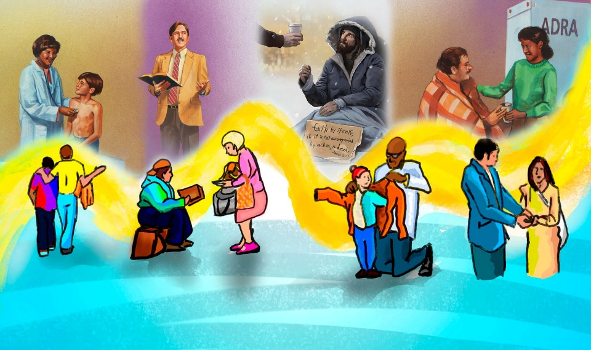
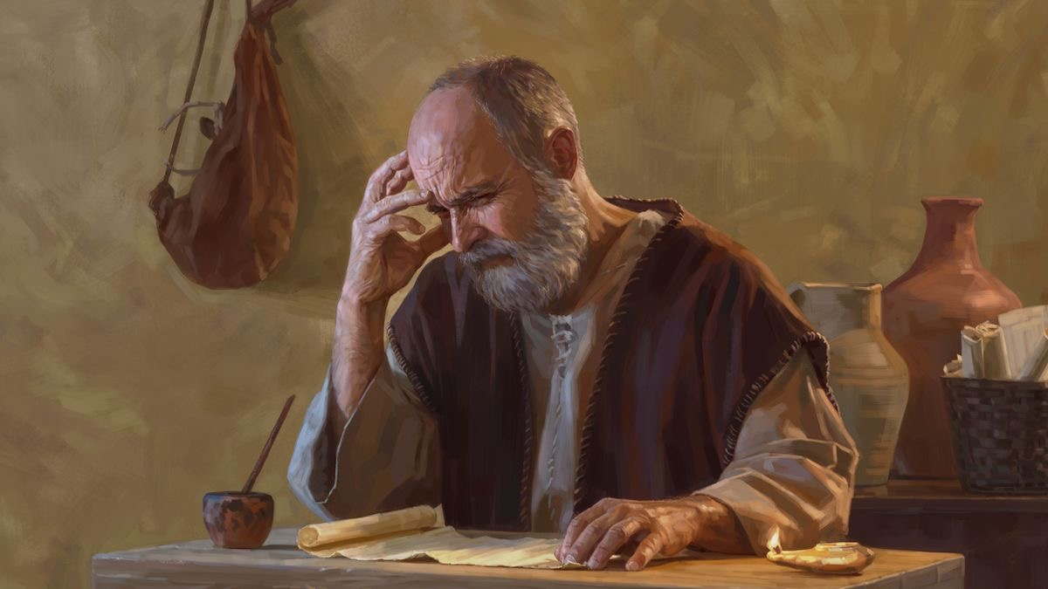
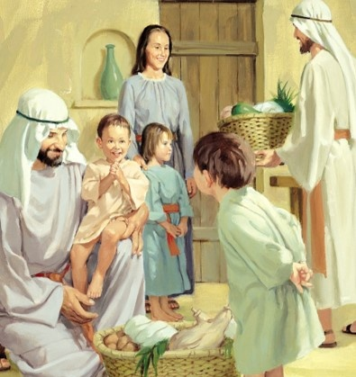
MOLITVENI ZAHTEVI
„I zato se molim, da ljubav vaša sve više i više izobiluje u spoznaji i u svakom razumevanju, Da iskusite bolje, da budete čisti i bez spoticanja na dan Hristov,
Napunjeni plodom pravde po Isusu Hristu na slavu i hvalu Božju.“ (Filibljanima 1,9-11)
Pavlovu molitvenu motivaciju možemo smatrati „lančanim nizom“ (Filib 1,9-11 ) :
Neka ljubav obiluje u tebi.
To će te učiniti mudrijim.
Prepozna-ćeš najbolje.
Bićeš čist i pravedan.
Donećeš plod po Isusu Hristu.
To će rezultirati slavom i hvalom Bogu.
Kako naša ljubav može „sve više i više rasti“? Zašto je to toliko važno za hrišćanski život?

Slide 9
ZAHVALJIVANJE
I MOLITVA U TEŠKIM VREMENIMA

Slide 10

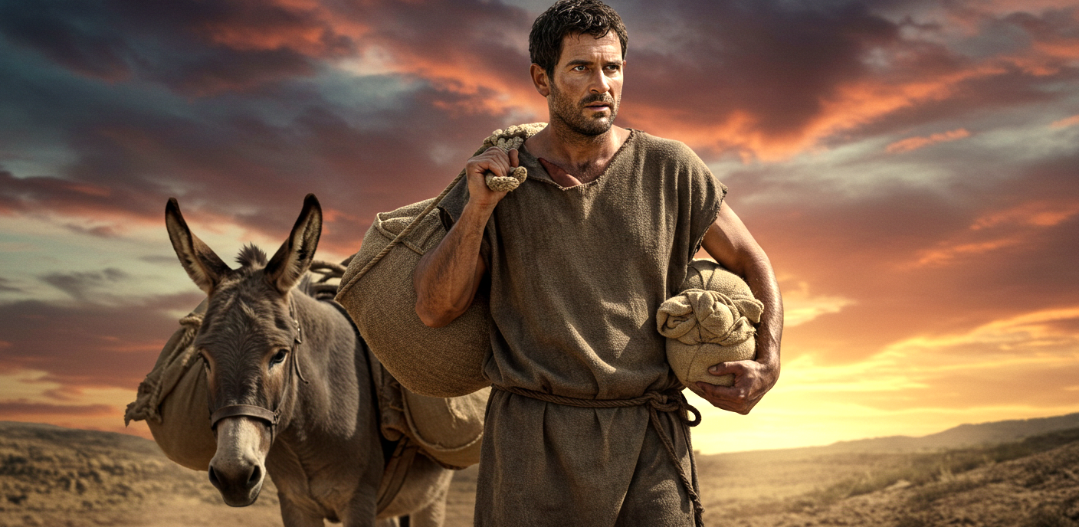
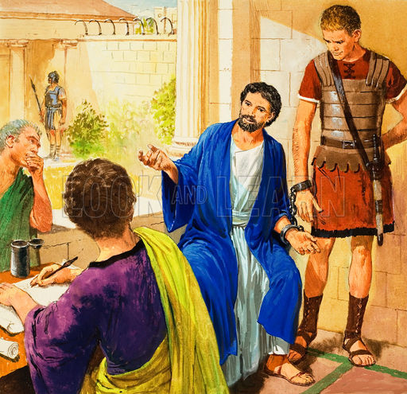
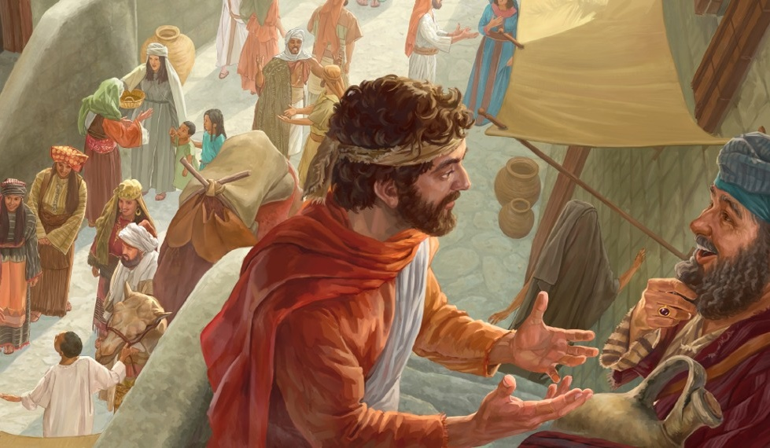
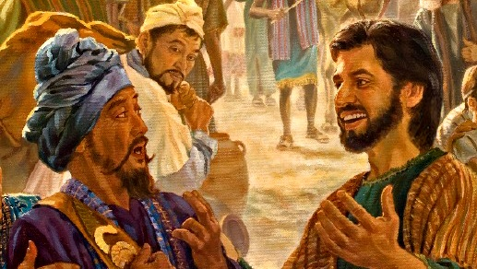
PRILIKA ZA ODBRANU EVANĐELJA
„Hoću da znate, braćo, da je ovo što me zadesilo poslužilo napredovanju evanđelja.“ (Filibljanima 1,12)
Kad su Filibljani saznali da je Pavle zatvoren u Rimu, bili su jako uznemireni i poslali su po Epafroditu pomoć apostolu (Filib. 4,18).
Daleko od toga da je bio uznemiren, Pavle je zahvaljivao Bogu za svoje zatočeništvo. Zašto zahvaljivati? Jer je na taj način mogao propovedati onima do kojih inače nikada ne bi mogao doći (Filib. 1,13).
Nadalje, videvši apostolov stav, druga verna braća bila su ohrabrena i počela su propovedati evanđelje uprkos poteškoćama koje su s tim bile povezane (Filib. 1,14).
Drugi su, misleći da će otvoreno govore- nje o evanđelju doneti Pavlu poteškoće, isto tako, nenamerno pomogli u njegovom širenju (Filib. 1,15-18).

Slide 11
Razlozi za zahvaljivanje i molitvu u Poslanici Kološanima

Slide 12


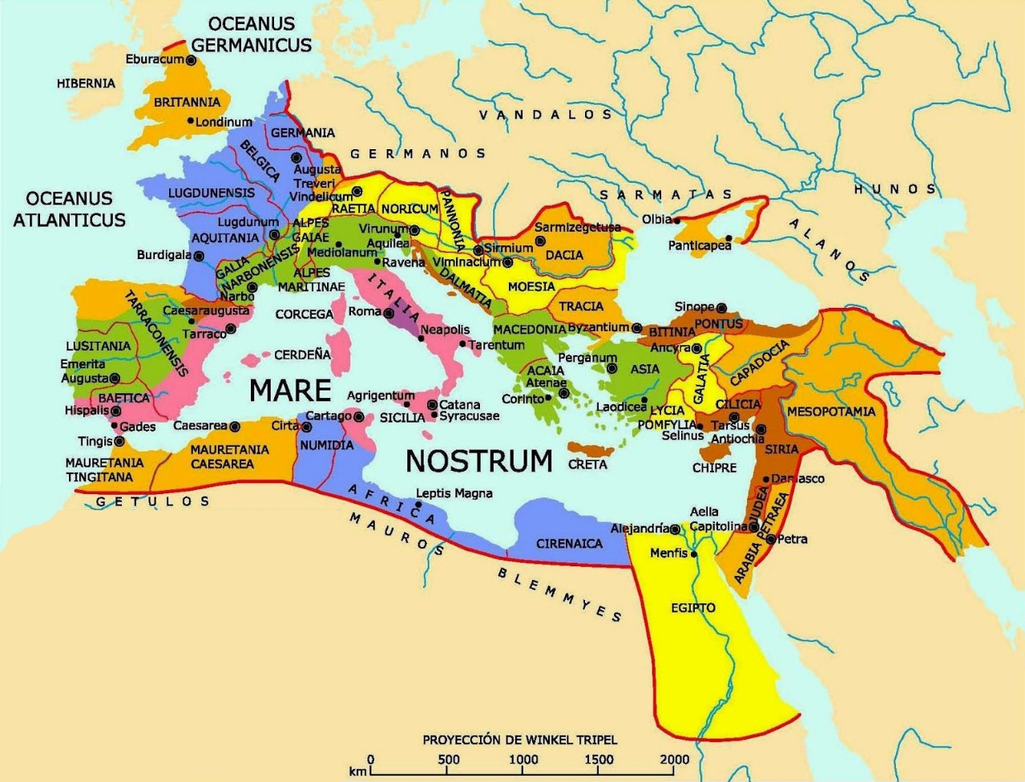
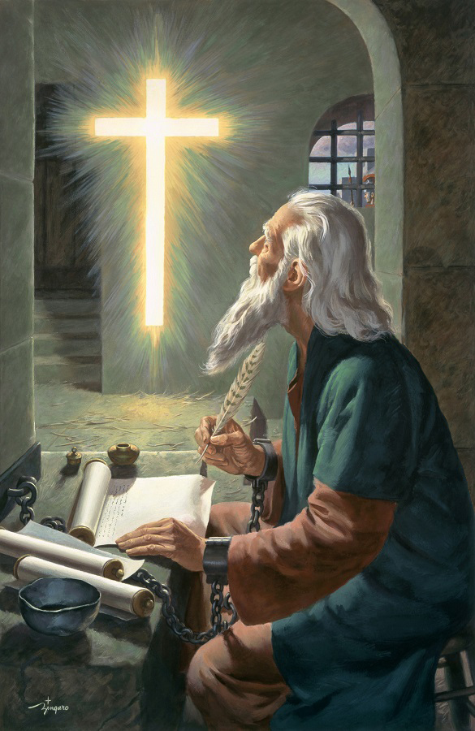

RAZLOZI ZA ZAHVALNOST
„Uvek zahvaljujemo Bogu, Ocu našeg Gospoda Isusa Hrista, kad se za vas molimo “ (Kološanima 1,3)
Ponavljajući reči iz 1. Korinćanima 13,13, Pavle zahvaljuje Bogu jer Kološani imaju ove tri hrišćanske vrline: veru, nadu i ljubav (Kol. 1,4-5).
Te vrline nastaju „u Hristu Isusu“, utiču na naše odnose sa „svim svetima“ i prenesene su nam kroz „istinitu reč evanđelja“.
Pavle naglašava da ovo evanđelje nije propovedano samo Kološanima, već „po celom svetu“ (Kol. 1,6)... i to u samo 30 godina!
Božja moć, koja se prenosi kroz evanđelje delovanjem Duha Svetoga, čini Bibliju „rečju života“ (Fil 2,16). To znači da prihvatanjem evanđelja imamo večni život i nasledstvo „sačuvano za vas na nebesima“ (Kol 1,5).

Slide 13



MOLITVENI ZAHTEVI
„Zato i mi, od dana kad smo to čuli, ne prestajemo da se molimo za vas i da molimo Boga da se ispunite spoznanjem njegove volje sa svakom duhovnom mudrošću i razumevanjem.“ (Kološanima 1,9)
Pavlovi molitveni zahtevi uključuju mnogo dobrih stvari za Kološane (Kol. 1,9-11):
Da prime znanje o Bogu, koje će im dati mudrost i duhovno razumevanje.
Da žive kao deca Božja, ugađajući mu u svemu.
Da donose plodove i rastu u znanju
Da ih Božja snaga ojača kako bi bili strpljivi.
Ova se molitva izgovara „radosno zahvaljujući Ocu“ (Kol. 1,12).
Postoje četiri kanala kroz koja Bog deluje kako bi Pavlovu molitvu u nama ostvario:
Biblija
(Psalam 119,105).
Duh proroštva (Otk. 19,10), očitovao se kroz Ellen G. White.
Božje vođstvo (Kol. 4,3)
Duh Sveti
(Isa. 30,21).

Slide 14

Elen G. Vajt, Kristove očigledne pouke, str. 129 original.
„Naš život treba da bude povezan sa životom Hristovim; treba stalno da crpimo iz Njega, učestvujući u Njemu, živom Hlebu koji je sišao sa neba, crpeći iz izvora uvek svežeg, uvek dajući svoja obilna blaga. Ako uvek držimo Gospoda pred sobom, dozvoljavajući našem srcu da mu se zahvali i veliča Ga, imaćemo stalnu svežinu u našem verskom životu. Naše molitve će imati oblik razgovora sa Bogom kao što bismo razgovarali s prijateljem. On će nam lično govoriti svoje tajne. Često će nas obuzeti slatki, radosni osećaj Isusovog prisustva. Često će naše srce goreti u nama dok nam se On približava da razgovara sa nama kao što je to učinio sa Enohom. Kada je ovo zaista iskustvo hrišćanina, u njegovom životu se vidi jednostavnost, poniznost, krotost i smirenost srca, što svima sa kojima se druži pokazuje da je bio sa Isusom i da je učio od Njega.“

Slide 15

Pavle je dosledno isticao hrišćanske discipline, poput molitve i zahvalnosti. Zahvalnost je bila ključni deo njegovih molitava, pa čak i tipičan deo njegovih poslanica. On ne samo da je neprestano izražavao svoju zahvalnost Bogu kroz molitvu, već je podsticao i svoje slušaoce da čine isto (Kološanima 3,17; 1. Solunjanima 5,18). Pavle je zahvalnost smatrao plodom Božjeg delovanja u čovekovom srcu (Filibljanima 1,6.10.11).Pouka za ovu sedmicu naglašava dve glavne teme:
1. Zahvalnost i molitva su neraskidivo povezane, kao dve strane istog novčića.
2. Zahvalnost i molitva, između ostalog, služe kao opipljivi pokazatelji Božjeg delovanja u nama.

Slide 16
PRIMENA
?
Kako mi znanje iz pouke: ”Razlozi za zahvalnost i molitvu”, može pomoći danas?
Razumevši da mi Isus želi pomoći, da se podsetim naloga: ”Prestanite i znajte da sam ja Bog (Ps. 46,10), da shvatim da je Biblija još uvek Božji najveći dar koji otkriva Njegov plan otkupljenja,
Da li želim usred društvenih i kulturoloških uticaja da prihvatim Sveto pismo kao autoritativno, nepogrešivo otkrivenje Božje volje?
Da li želim da ostanem veran celom Pismu a to znači da vršim zapovesti Božje i čuvam svedočanstvo Isusa Hrista?

Slide 17
PRENOŠENJE ISTINE
?
Koje promene treba da ostvarimo u svom životu?
Koje biblijsko načelo iz ove pouke možemo da primenimo danas?

Slide 18
PLAN
?
Kako pouku: ”Razlozi za zahvalnost i molitvu”, možemo da koristiti iduće sedmicce?
Razgovarajte u razredu ili grupi:
1. Pročitaj Filip. 1,3-8. Na čemu je Pavle zahvaljivao? Kakva ohrabrenja je uputio Filibljanima i zašto je to važno?
2. Pročitaj Filip. 1,6. Kako razumemo da će Bog dovršiti ”dobro delo u vama”? Šta to znači? Hoće li biti završ. do 2. dolaska?
3. Pročitaj Filip. 1,9-11. Šta je u fokusu ove molitve i koje velike zahteve Pavle čini? Šta nam to govori o molitvi?
4. Pročitaj Filip. 1,9;1. Kor. 13,1-8. Kako da naša ljubav još više izobiluje? Zašto je to toliko važno za hrišćanski život?
5. Pročitaj Filip. 1,12-18. Kako je Pavle gledao na svvoje zatočeništvo? Koje pouke možemo izvući iz njegovog stava ?
6. Pročitaj Kol. 1,3-8. Za koje tri pojedinosti se Pavle zahvaljuje Bogu?
7. Pročitaj Kol 1,5. Kako razumeš tu nadu i zašto se ona odnosi na tebe lično premda si je zapravo nedostojan ?
8. Pročitaj Kol. 1,9-12. Koje posebne zahteve nalaziš u toj Pavlovoj molitvi ?
9. Pročitaj Iza. 30,21. Kada Sveti Duh odlučuje da te vodi? (Kada naučimo da prepoznamo Njegov glas!)

Slide 19
PRENOŠENJE ISTINE
?
Koje promene treba da izvršimo u našem životu?
ODLUČITE!
Starting this week,, I will depend upon Christ’s righteousness not on my own righteousness
Starting this week, I will submit my plans to God daily
NAČELO
PRIMENA
PROBLEM
ODLUKA
Iako je proteklo više od dve hiljade godina od kad su ove knjige napisane, svet u ko- me danas živimo, du-hovno gledano, ne ra- zlikuje se mnogo od onog sveta. I mi sto- jimo na granici nebe- skog carstva pa osta- je pitanje: Da li ćemo uz Božju pomoć za- vršiti našu MISIJU?
Naš plan proučavanja ovih poslanica izgleda ovako. Tromesečje je podelje- no u dve slične tematske celine: 1. Pr- vih sedam sedmica proučavaćemo Po- slanicu Filibljanima. 2. Sledečih šest sedmica na redu je Poslanica Kološa- nima. Svake sedmice obradi- ćemo jednu temu ključnih događaja iz Pavlovog života. Božanski poziv se i nama danas upućuje: „Pazi na službu da je izvršavaš” (Kol. 4,17). Šta je tvoja odluka?
Da li se sećate vašeg najtežeg posla kojeg ste ikada radili? Zar je taj posao stvarno bio pretežak? Niste li podigli lestvicu očekivanja malo previsoko? Ko je bio problem, vaše poimanje posla koga ste radili ili oni koji su vam u tome pomagali? Ima onih koji bi zahvalili na takvom poslu i mirno se povukli. Ne za- boravite, Bog nikad ne daje posao a da ne obezbedi snagu da ga obavimo. Da li
si spreman da ispuniš Hristov nalog?
1. Ovog tromesečja bićemo za- okupljeni proučavanjem dviju Pavlovih poslanica: Filibljanima i Kološanima. Obe imaju slične poruke: Jedino Isus može da skedini nebo i zemlju!
2. Događaji iz prošlosti sada tre ba da budu opomena i izvor ne- zaboravnih pouka za nas danas Učimo od Pavla, makoliko okol- nosti bile drugačije, nalog je os- tao isti: „Ja te šaljem. Isus!”

